Slide 1
Зарплаты в San Francisco
Ремизов Филипп Вячеславович
Октябрь’21

Slide 2
О себе
Ремизов Филипп Вячеславович
Г. Нижний Новгород
Высшая Школа Экономики Прикладная математика и информатика
Лобачевский (ННГУ) Банки и банковское дело
9 лет в Сбере, Ведущий специалист, ПЦП ЦК Регулярные сервисы MIS, Отдел сопровождения инструментов, занимаюсь внедрением доработок по процессу DevOps, имею общие знания о системе отчётности, немного разрабатываю на MSSQL (Transact SQL), опыт работы с Excel, в основном процессные взаимодействия с коллегами
Тел. 89867637265; почта : 7phill7@list.ru, fvremizov@sberbank.ru; Telegram : https://t.me/Philipp_v_Telegramm

Slide 3
Описание проекта
Анализ и предсказание в области зарплатного фонда San Francisco за 2011-2014 года
https://github.com/PhilippRemizov/My_final_project.git

Slide 4
Этапы реализации задачи
Обработка имеющихся данных: ознакомление, чистка, форматирование
Построение графиков и общий анализ
Создание модели для получения прогноза на будущий год

Slide 5
Результат анализа данных
Средний размер годового дохода сотрудников всех анализируемых департаментов составил 158500
У сотрудников пожарного департамента суммарный доход на сотрудника выше, чем у департаментов полиции и медицины. В основном это из-за выплат за сверхурочные работы, т.к. базовые оклады пожарников и полицейских практически равны
Доход на одного сотрудника департамента медицины меньше в 2 раза чем у полицейских и в 2.5 раза по сравнению с пожарными
Выплаты за сверхурочные работы в департаменте медицины отсутствуют
Самый многочисленный – департамент полиции и он же в совокупности предполагает наибольшие затраты на его содержание
Всех меньше сотрудников в медицинском департаменте и затрат на его содержание от 8 до 10 раз меньше, чем на содержание полиции

Slide 6
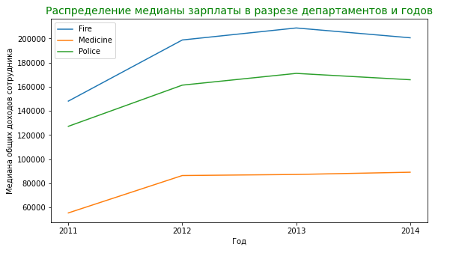
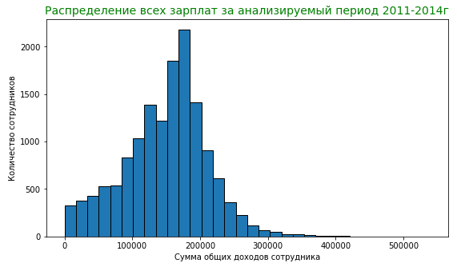
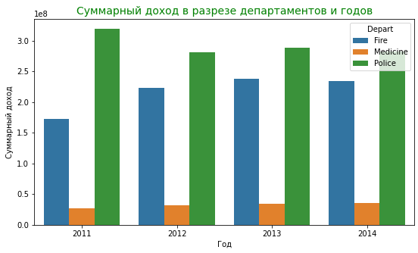
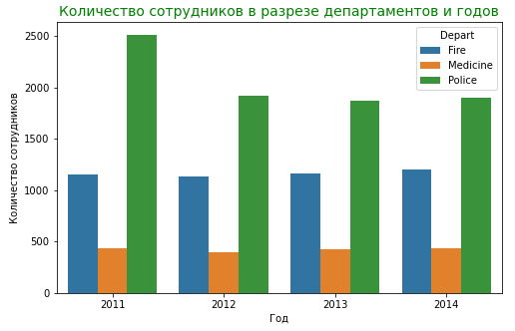
Результат анализа данных

Slide 7
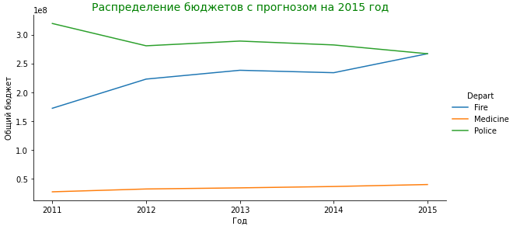
Результат предсказания на будущий период

Slide 8
Используемые технологии
Pandas – очистка данных и их группировка для построения графиков
Numpy – для работы с числами, типами данных
Matplotlib - графики
Seaborn - графики
Math – для вычисления log()
Sklearn - прогнозы

Slide 9
Проблемы возникшие в процессе анализа данных
Было очень много пропусков
Среди цифровых значений в столбце встречались буквенные
Нужно было классифицировать должности по департаментам
На шкале «X» графиков где отображались года нужно было показать только 4 или 5 лет без половинчатых значений
Формирование моделей по очень малому количеству данных

Slide 10
СПАСИБО ЗА ВНИМАНИЕ!

